Slide 1
Система управления информационным стендом аэропорта
Авторы: Потехин С.Э., Бондаренко С.А., Затонский Е.О.
Руководитель: Рослова О.А.
Использование ADO.NET для работы с базой данных

Slide 2
Цель и задачи проекта
Цель:
Разработать базу данных и структуру для информационной системы аэропорта, обслуживающей отображение данных на информационном стенде (табло)
Задачи проекта:
Обеспечить автоматизированное управление информационным стендом аэропорта
Реализовать полный функционал CRUD (Create, Read, Update, Delete) для управления информацией
Хранить расписание рейсов, информацию о судах, привязку к воротам/терминалам и историю статусов
Реализовать быстрый доступ к актуальной информации для пассажиров и персонала

Slide 3



Общая архитектура системы
Структура системы: пользовательский интерфейс, база данных, бизнес-логика
Используемые технологии: ADO.NET, C#, Visual Studio
Взаимодействие компонентов

Slide 4

Модель базы данных
Основные таблицы: Расписания, Информация о рейсах.
Связи между таблицами
Пример структуры таблиц (можно показать схему или скриншот из файла)

Slide 5

Ключевые технологии
Backend: C# .NET 9.0
ORM: Dapper 2.1.66 (микро-ORM)
База данных: SQL Server Express, T-SQL
Тестирование: xUnit 2.9.2 и Moq 4.20.70
Паттерны: Repository Pattern, Dependency Injection

Slide 6
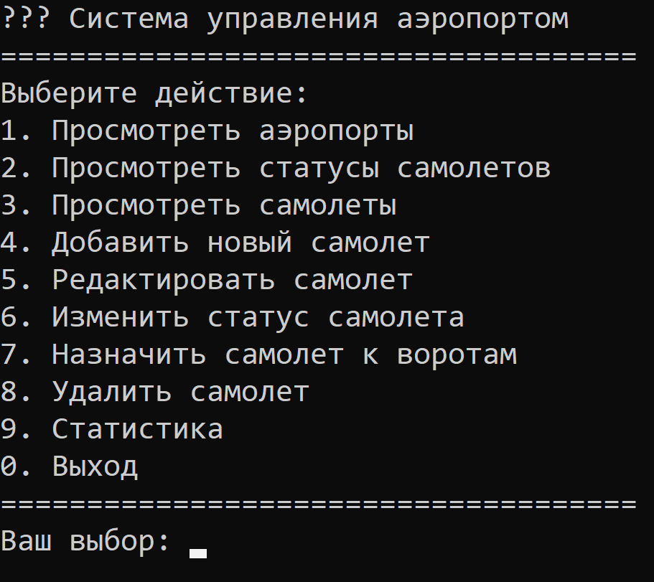
Внешний вид программы

Slide 7
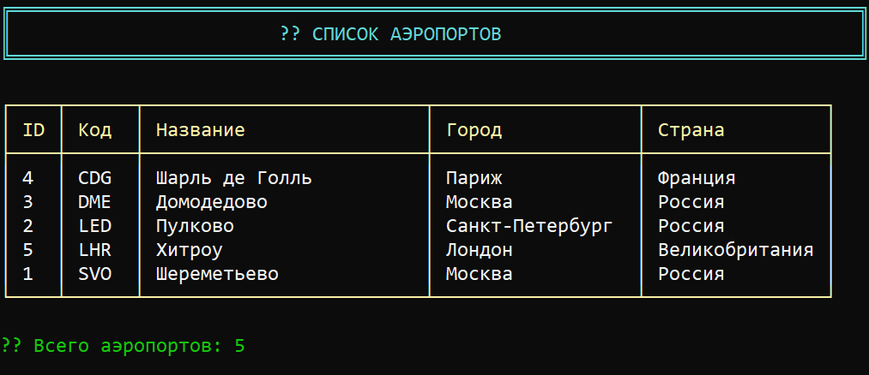
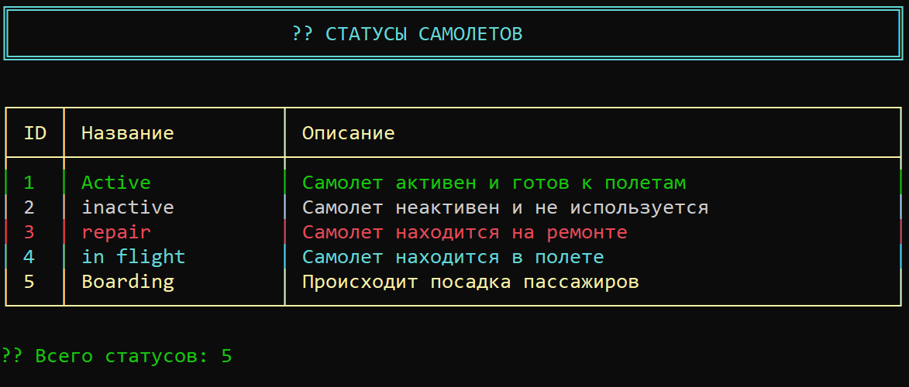
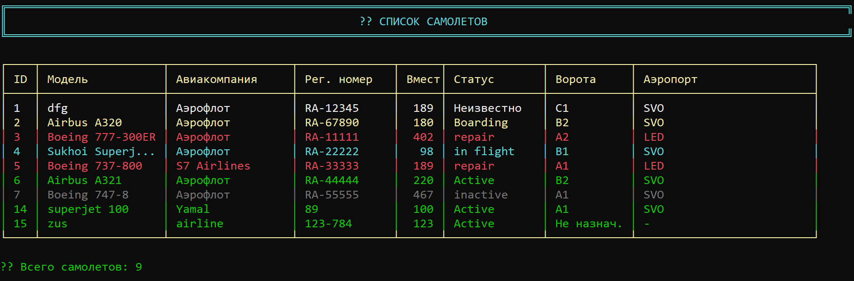
Внутреннее взаимодействие

Slide 8

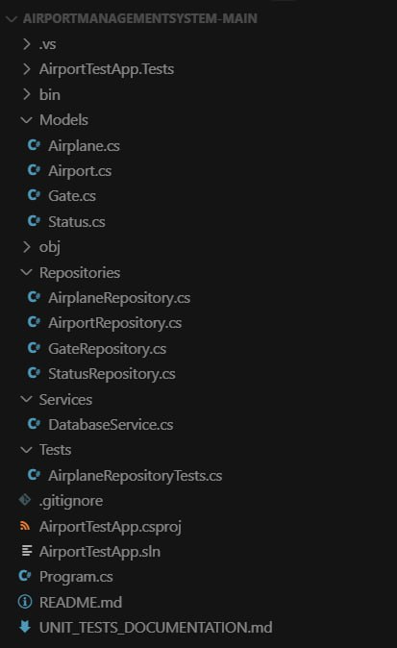
Бизнес логика
├─ Airplane.cs → Самолёт (модель, вместимость, статус)
├─ Airport.cs → Аэропорт (код, название, город)
├─ Gate.cs → Ворота (название, тип, аэропорт)
└─ Status.cs → Статусы (Active, Repair, In Flight...)
🔧 REPOSITORIES (Бизнес-логика) - Операции с данными
├─ AirplaneRepository.cs → CRUD для самолётов
├─ AirportRepository.cs → Чтение аэропортов
├─ GateRepository.cs → Чтение ворот
└─ StatusRepository.cs → Чтение статусов
💾 SERVICES (Доступ к БД) - Работа с базой данных
└─ DatabaseService.cs → SQL-запросы через Dapper
💻 PRESENTATION (UI) - Пользовательский интерфейс
└─ Program.cs → Консольное меню и координация
🧪 TESTS (Тестирование)
└─ AirplaneRepositoryTests.cs → 6 юнит-тестов
Program.cs ← Уровень представления
Repositories ← Бизнес-логика
DatabaseService ← Доступ к данным
SQL Server ← База данных

Slide 9
UNIT тесты
✅ Позитивные тесты - УСПЕШНЫЕ СЦЕНАРИИ
CreateAirplane (Valid) → Добавляем самолёт с корректными данными → Получаем ID
Properties (Valid) → Создаём объект → Все 11 свойств установлены правильно
UpdateStatus (Valid) → Обновляем статус → Метод возвращает true
❌ Негативные тесты - ОБРАБОТКА ОШИБОК
CreateAirplane (Invalid) → Пытаемся добавить с пустой моделью → Получаем исключение ✅
Properties (Invalid) → Устанавливаем невалидные значения → Валидация находит ошибки ✅
UpdateStatus (NonExistent) → Обновляем несуществующий ID → Метод возвращает false ✅
Используем xUnit и Moq для тестирования без реальной БД.
3 позитивных проверяют успешные операции: добавление, свойства, обновление.
3 негативных проверяют обработку ошибок: отклонение невалидных данных, валидацию и несуществующие ID.

Slide 10
Dapper: Высокопроизводительный доступ
Dapper
выбран как микро-ORM для обеспечения высокой производительности доступа к данным
DatabaseService.cs инкапсулирует всю логику работы с Dapper
Ключевые методы Dapper:
QueryAsync<T>: Выполнение SELECT запросов
ExecuteAsync: Выполнение команд INSERT, UPDATE, DELETE
ExecuteScalarAsync<T>: Выполнение команды и возврат ID новой записи

Slide 11
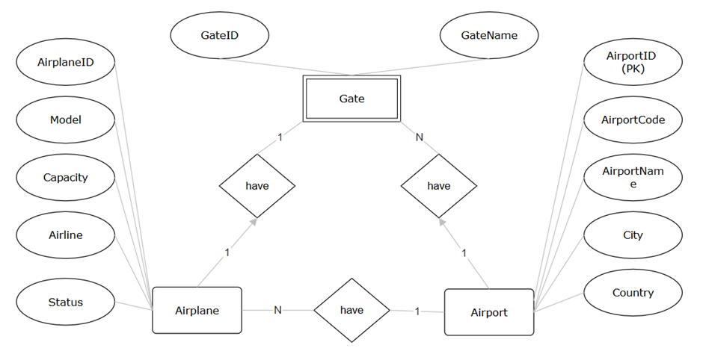
Детальная Модель Данных и 3НФ
ER-диаграмма
База данных спроектирована с соблюдением требований Третьей Нормальной Формы (3НФ)
3НФ: Устранены транзитивные зависимости

Slide 12
Выводы
Успешная реализация системы управления информационным стендом на базе C# и SQL Server
Эффективное использование Dapper, обеспечивающее производительность и удобство доступа к данным
Архитектура построена на паттернах Repository и Dependency Injection
Проект покрыт юнит-тестами, проверяющими как позитивные, так и негативные сценарии
Проект имеет возможность дальнейшего развития

Slide 13
Спасибо за внимание

